Slide 1
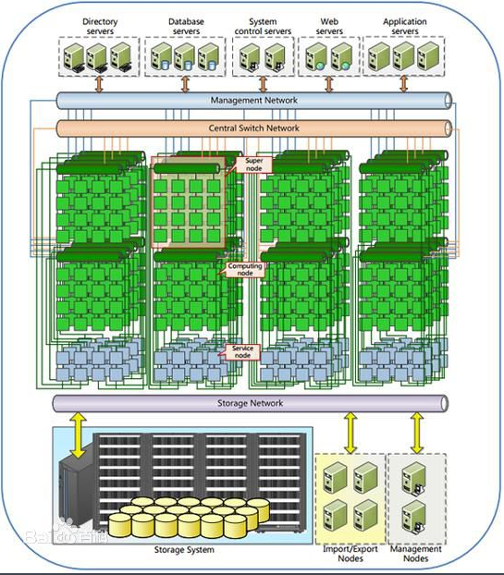

2017年11月13日，全球超级计算机500强榜单公布，“神威·太湖之光”以每秒9.3亿亿次的浮点运算速度第四次夺冠。
神威·太湖之光超级计算机是由国家并行计算机工程技术研究中心研制、安装在国家超级计算无锡中心的超级计算机。神威·太湖之光超级计算机安装了40960个中国自主研发的“申威26010”众核处理器，该众核处理器采用64位自主申威指令系统，峰值性能为12.5亿亿次/秒，持续性能为9.3亿亿次/秒。

Slide 2
指令级并行：指指令之间存在的一种并行性，利用它，计算机可以并行执行两条或两条以上的指令。
（ILP：Instruction-Level Parallelism）
开发ILP的途径有两种
资源重复，重复设置多个处理部件，让它们同时执行相邻或相近的多条指令；
采用流水线技术，使指令重叠并行执行。
本章研究：如何利用各种技术来开发更多的指令级并行 （硬件的方法）

Slide 3
本章作业
5.8
5.9
5.11

Slide 4
回顾第三章
有哪些相关（两条指令之间存在某种依赖关系）？
有哪几种冲突？
如何减少分支延迟？
如何调度才能使流水线获得最高效率？
第三章讲的流水线有哪些局限性？

Slide 5
第5章 指令级并行及其开发——硬件方法
5.1 指令级并行的概念
5.2 相关与指令级并行
5.3 指令的动态调度
5.4 动态分支预测技术
5.5 多指令流出技术

Slide 6
并行的类型
指令级并行(ILP)
以并行方式执行某个指令流中的独立无关的指令 (pipelining, superscalar, VLIW)
线程级并行 (TLP)
以并行方式执行多个独立的指令流 (multithreading, multiple cores)
数据级并行(DLP)
以并行方式执行多个相同类型的操作 (vector/SIMD execution)
Which is easiest to program?
Which is most flexible form of parallelism?
i.e., can be used in more situations
Which is most efficient?
i.e., greatest tasks/second/area, lowest energy/task

Slide 7
5.1 指令级并行的概念
开发ILP的方法可以分为两大类
基于软件的静态开发方法
基于硬件的动态开发方法
流水线处理机的实际CPI
理想流水线的CPI加上各类停顿的时钟周期数：
CPI_{流水线} = CPI_{理想} + 停顿_{结构冲突} + 停顿_{数据冲突} + 停顿_{控制冲突}
理想CPI是衡量流水线最高性能的一个指标
IPC：Instructions Per Cycle
（每个时钟周期完成的指令条数）

Slide 8
5.1 指令级并行的概念
基本程序块
基本程序块：一串连续的代码除了入口和出口以外，没有其他的分支指令和转入点 。
程序平均每4～7条指令就会有一个分支。
循环级并行：使一个循环中的不同循环体并行执行。
开发循环的不同叠代之间存在的并行性
最常见、最基本

Slide 9
5.1 指令级并行的概念
例如，考虑下述语句：
for （i=1； i<=500； i=i＋1）
a[i]=a[i]＋s；
每一次循环都可以与其它的循环重叠并行执行；
在每一次循环的内部，却没有任何的并行性。

Slide 10
5.3 指令的动态调度
静态调度
依靠编译器对代码进行静态调度，以减少相关和冲突。
它不是在程序执行的过程中、而是在编译期间进行代码调度和优化。
通过把相关的指令拉开距离来减少可能产生的停顿。
动态调度
在程序的执行过程中，依靠专门硬件对代码进行调度，减少数据相关导致的停顿
C语言里if(likely (x == 0))/ if(unlikely (x == 0))
编译时的静态预测优化

Slide 11
5.3 指令的动态调度
5.3.1 动态调度的基本思想
到目前为止,我们所使用流水线的最大的局限性:
指令是按序流出和按序执行的
考虑下面一段代码：
DIV.D F4，F0，F2
ADD.D F10，F4，F6
SUB.D F12，F6，F14
ADD.D指令与DIV.D指令关于F4相关，导致
流水线停顿
SUB.D指令与流水线中的任何指令都没有关
系，但也因此受阻

Slide 12
5.3 指令的动态调度
在前面的基本流水线中：
ID
检测结构冲突
检测数据冲突
一旦一条指令受阻，其后的指令都将停顿

Slide 13
5.3 指令的动态调度
改进：把指令流出的工作拆分为两步
检测结构冲突
等待数据冲突消失
只要检测到没有结构冲突，就可以让指令流出；并且流出后的指令一旦其操作数就绪就可以立即执行
乱序执行
指令的执行顺序与程序顺序不相同
指令的完成也是乱序完成的
即指令的完成顺序与程序顺序不相同

Slide 14
5.3 指令的动态调度
为了支持乱序执行，将5段流水线的译码阶段再分为两个阶段：
流出（Issue，IS）：指令译码，检查是否存在结构冲突 （in-order issue)
读操作数（Read Operands，RO）：等待数据冲突消失，然后读操作数 (out of order execution)
IS
RO
检测结构冲突
检测数据冲突

Slide 15
5.3 指令的动态调度
在前述5段流水线中，是不会发生WAR冲突和WAW冲突的，但乱序执行就使得它们可能发生了
例如，考虑下面的代码
DIV.D F10, F0, F2
ADD.D F10, F4, F6
SUB.D F6, F8, F14
存在输出相关
存在反相关

Slide 16
5.3 指令的动态调度
动态调度的流水线支持多条指令同时处于执行当中
要求：具有多个功能部件、或者功能部件流水化、或者兼而有之
我们假设具有多个功能部件
记分牌算法和Tomasulo算法(自学)
基本思想：集中信息进行调度，让没有冲突的指令尽早执行，如果某条指令被暂停，其后续不相关的指令仍可继续执行

Slide 17
5.3 指令的动态调度
5.3.2 记分牌动态调度算法
基本思想
CDC 6600计算机最早采用此功能
该机器用一个称为记分牌的硬件实现了对指令的动态调度。
该硬件中维护着3张表，分别用于记录指令的执行状态、功能部件状态、寄存器状态以及数据相关关系等。
它把前述5段流水线中的译码段ID分解成了两个段：流出和读操作数，以避免当某条指令在ID段被停顿时挡住后面无关指令的流动。

Slide 18
5.3 指令的动态调度
记分牌的目标：在没有结构冲突时，尽可能早地执行没有数据冲突的指令，实现每个时钟周期执行一条指令。
要发挥指令乱序执行的好处，必须有多条指令同时处于执行阶段。
CDC 6600具有16个独立的功能部件
4个浮点部件
5个访存部件
7个整数操作部件
假设
所考虑的处理器有2个乘法器、1个加法器、1个除法部件和1个整数部件
整数部件用来处理所有的存储器访问、分支处理和整数操作

Slide 19
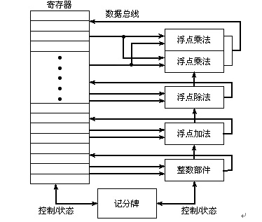
5.3 指令的动态调度
采用了记分牌的MIPS处理器的基本结构
每条指令都要经过记分牌
记分牌负责相关检测并控制指令的流出和执行

Slide 20
5.3 指令的动态调度
每条指令的执行过程分为4段 （主要考虑浮点操作 ）
流出
如果当前流出指令所需的功能部件空闲，并且所有其他正在执行的指令的目的寄存器与该指令的不同，记分牌就向功能部件流出该指令，并修改记分牌内部的记录表
读操作数
记分牌监测源操作数的可用性，如果数据可用，它就通知功能部件从寄存器中读出源操作数并开始执行。
动态地解决了RAW冲突，并导致指令可能乱序开始执行
解决了WAW冲突

Slide 21
5.3 指令的动态调度
执行
取到操作数后，功能部件开始执行。当产生出结果后，就通知记分牌它已经完成执行
在浮点流水线中，这一段可能要占用多个时钟周期
写结果
记分牌一旦知道执行部件完成了执行，就检测是否存在WAR冲突。如果不存在，或者原有的WAR冲突已消失，记分牌就通知功能部件把结果写入目的寄存器，并释放该指令使用的所有资源

Slide 22
5.3 指令的动态调度
如果检测到WAR冲突，就不允许该指令将结果写到目的寄存器。这发生在以下情况：
前面的某条指令（按顺序流出）还没有读取操作数；而且：其中某个源操作数寄存器与本指令的目的寄存器相同。
在这种情况下，记分牌必须等待，直到该冲突消失。

Slide 23
5.3 指令的动态调度
记分牌中记录的信息由3部分构成
指令状态表：记录正在执行的各条指令已经进入到了哪一段。
功能部件状态表：记录各个功能部件的状态。每个功能部件有一项，每一项由以下9个字段组成：
Busy：忙标志，指出功能部件是否忙。初值为“no”；
Op：该功能部件正在执行或将要执行的操作；
Fi：目的寄存器编号；
Fj，Fk：源寄存器编号；
Qj，Qk：指出向源寄存器Fj、Fk写数据的功能部件 ；
Rj，Rk：标志位，为“yes”表示Fj，Fk中的操作数就绪且还未被取走。否则就被置为“no”

Slide 24
5.3 指令的动态调度
结果寄存器状态表Result：每个寄存器在该表中有一项，用于指出哪个功能部件（编号）将把结果写入该寄存器
如果当前正在运行的指令都不以它为目的寄存器，则其相应项置为“no”。
Result各项的初值为“no”（全0）
举例
MIPS记分牌所要维护的数据结构
下列代码运行过程中记分牌保存的信息

Slide 25
5.3 指令的动态调度
L.D F6, 34(R2)
L.D F2, 45(R3)
MULT.D F0, F2, F4
SUB.D F8, F6, F2
DIV.D F10, F0, F6
ADD.D F6, F8, F2
已完成，结果写入了F6
已完成，结果尚未写入F2
流出
流出
流出

Slide 26
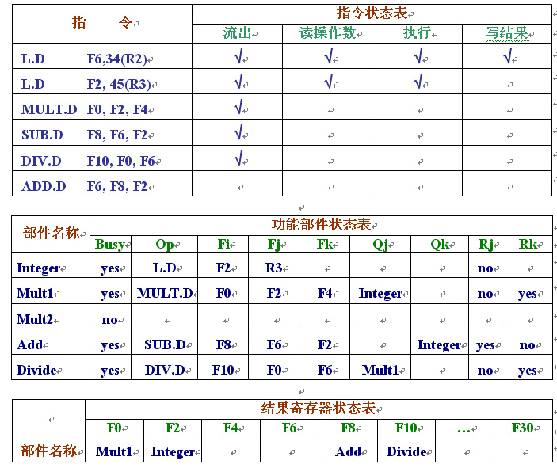
MIPS记分牌中的信息

Slide 27
5.4 动态分支预测技术
所开发的ILP越多，控制相关的制约就越大，分支预测要有更高的准确度
在n-流出的处理机中，遇到分支指令的可能性增加了n倍
要给处理器连续提供指令，就需要准确地预测分支

Slide 28
5.4 动态分支预测技术
动态分支预测：在程序运行时，根据分支指令过去的表现来预测其将来的行为。
如果分支行为发生了变化，预测结果也跟着改变。
分支预测的有效性取决于：
预测的准确性
预测正确和不正确两种情况下的分支开销
决定分支开销的因素：
流水线的结构
预测的方法
预测错误时的恢复策略等

Slide 29
5.4 动态分支预测技术
采用动态分支预测技术的目的
提高预测分支成功率
尽快找到分支目标地址（或指令）
需要解决的关键问题
如何记录分支的历史信息，要记录哪些信息？
如何根据这些信息来预测分支的去向，甚至提 前取出分支目标处的指令？

Slide 30
5.4 动态分支预测技术
在预测错误时，要作废已经预取和分析的指令，恢复现场，并从另一条分支路径重新取指令

Slide 31
5.4 动态分支预测技术
5.4.1 采用分支历史表 BHT
分支历史表BHT（Branch History Table）
最简单的动态分支预测方法。
用BHT来记录分支指令最近一次或几次的执行情况（成功还是失败 ），并据此进行预测。
只有1个预测位的分支预测
记录分支指令最近一次的历史，BHT中只需要
1位二进制位。

Slide 32
5.4 动态分支预测技术
采用两位二进制位来记录历史
提高预测的准确度
研究结果表明：两位分支预测的性能与n位（n>2）分支预测的性能差不多。
两位分支预测的状态转换如下所示：
分支不成功
00
分支成功
01
预测分支不成功
分支不成功
预测分支成功
分支不成功
分支成功
10
分支成功
11
分支成功
分支不成功

Slide 33
5.4 动态分支预测技术
5.4.2 采用分支目标缓冲器BTB
目标：将分支的开销降为 0
方法：分支目标缓冲
将分支成功的分支指令的地址和它的分支目标地址都放到一个缓冲区中保存起来，缓冲区以分支指令的地址作为标识
这个缓冲区就是分支目标缓冲器（Branch-Target Buffer，简记为BTB，或者分支目标Cache （Branch-Target Cache）

Slide 34
5.4 动态分支预测技术
BTB的结构

Slide 35
5.4 动态分支预测技术
用专门的硬件实现的一张表格
表格中的每一项至少有两个字段：
执行过的成功分支指令的地址；
预测的分支目标地址
采用BTB后，在流水线各个阶段所进行的相关操作：

Slide 37
5.4 动态分支预测技术
采用BTB后，各种可能情况下的延迟 ：
指令在BTB中？ | 预测 | 实际情况 | 延迟周期
是 | 成功 | 成功 | 0
是 | 成功 | 不成功 | 2
不是 |  | 成功 | 2
不是 |  | 不成功 | 0

Slide 38
5.4 动态分支预测技术
BTB的另一种形式
在分支目标缓冲器中增设一个至少是两位的“分支历史表”字段

Slide 39
5.4 动态分支预测技术
更进一步，在表中对于每条分支指令都存放若干条分支目标处的指令，就形成了分支目标指令缓冲器。

Slide 40
例题：假设没有分支的程序理想CPI为1，实际分支指令比例为10%，现对条件转移指令使用分支目标缓冲进行优化。若分支预测错误的开销为5个时钟周期，缓冲不命中的开销为3个时钟周期，命中率为80%，预测精度为95%。则相对固定的2个时钟周期延迟的分支处理获得的加速比是多少？
解：
程序执行的实际CPI = 没有分支的理想CPI + 分支带来的额外开销
额外开销=10% * (80%命中 * 5%预测错误 * 5 + 20%没命中 * 3)
= 0.08
所以程序执行的实际CPI = 1 + 0.08 = 1.08。
采用固定的2 个时钟周期延迟的分支处理的CPI为：
CPI = 1 + 10% * 2 = 1.2
由此可知该方法的加速比为：S = 1.2 / 1.08 = 1.11。

Slide 41
5.5 多指令流出技术
在每个时钟周期内流出多条指令， CPI＜1。
单流出和多流出处理机执行指令的时空图对比

Slide 42
5.5 多指令流出技术
单流出和多流出处理机执行指令的时空图

Slide 43
5.5 多指令流出技术
多流出处理机有两种基本风格：
超标量（Superscalar）
在每个时钟周期流出的指令条数不固定，依代码的具体情况而定。（有个上限）
设这个上限为n，就称该处理机为n-流出。
可以通过编译器进行静态调度，也可以使用硬件动态调度。
超长指令字VLIW（Very Long Instruction Word）
在每个时钟周期流出的指令条数是固定的，这些指令构成一条长指令或者一个指令包。
指令包中，指令之间的并行性是通过指令显式地表示出来的。
指令调度是由编译器静态完成的。

Slide 44
基本的多流出技术、特点以及实例
技 术 | 流出 结构 | 冲突 检测 | 调 度 | 主要特点 | 处理机实例
超标量 （静态） | 动态 | 硬件 | 静态 | 按序执行 | Sun UltraSPARCⅡ/Ⅲ
超标量 （动态） | 动态 | 硬件 | 动态 | 部分乱序执行 | IBM Power2
超标量 （猜测） | 动态 | 硬件 | 带有前瞻的动 态调度 | 带有前瞻的 乱序执行 | Pentium Ⅲ/4， MIPS R10K， Alpha 21264， HP PA 8500， IBM RS64Ⅲ
VLIW /LIW | 静态 | 软件 | 静态 | 流出包之间 没有冲突 | Trimedia，i860
EPIC | 主要是 静态 | 主要是 软件 | 主要是 静态 | 相关性被编译 器显式地标记出来 | Itanium
EPIC: Explicitly Parallel Instruction Computer

Slide 45
5.5 多指令流出技术
5.5.1 基于静态调度的多流出技术
在典型的超标量处理器中，每个时钟周期可流出1到8条指令。
指令按序流出，在流出时进行冲突检测。
由硬件检测当前流出的指令之间是否存在冲突以及当
前流出的指令与正在执行的指令是否有冲突。
举例：一个4-流出的静态调度超标量处理机
在取指令阶段，流水线将从取指令部件收到1～4条指令（称为流出包）。
在一个时钟周期内，这些指令有可能是全部都能流出，也可能是只有一部分能流出。

Slide 46
5.5 多指令流出技术
流出部件检测结构冲突或者数据冲突。
一般分两阶段实现：
第一段：进行流出包内的冲突检测，选出初步判定可以流出的指令；
第二段：检测所选出的指令与正在执行的指令是否有冲突。
MIPS处理机是怎样实现超标量的呢？
假设：每个时钟周期流出两条指令：
1条整数型指令＋1条浮点操作指令
其中：把load指令、store指令、分支指令归类为整数型指令。

Slide 47
5.5 多指令流出技术
要求：
同时取两条指令（64位），译码两条指令（64位）。
对指令的处理包括以下步骤：
从Cache中取两条指令；
确定那几条指令可以流出（0～2条指令）；
把它们发送到相应的功能部件。
双流出超标量流水线中指令执行的时空图
假设：所有的浮点指令都是加法指令，其执行时间为两个时钟周期。
为简单起见，图中总是把整数指令放在浮点指令的前面。

Slide 48
5.5 多指令流出技术
指令类型 | 流水线工作情况
整数指令 | IF | ID | EX | MEM | WB
浮点指令 | IF | ID | EX | EX | MEM | WB
整数指令 |  | IF | ID | EX | MEM | WB
浮点指令 |  | IF | ID | EX | EX | MEM | WB
整数指令 |  |  | IF | ID | EX | MEM | WB
浮点指令 |  |  | IF | ID | EX | EX | MEM | WB
整数指令 |  |  |  | IF | ID | EX | MEM | WB
浮点指令 |  |  |  | IF | ID | EX | EX | MEM

Slide 49
5.5 多指令流出技术
采用“1条整数型指令＋1条浮点指令”并行流出的方式，需要增加的硬件很少。
浮点load或浮点store指令将使用整数部件，会增加对浮点寄存器的访问冲突。
增设一个浮点寄存器的读/写端口。
由于流水线中的指令多了一倍，定向路径也要增加。

Slide 50
5.5 多指令流出技术
限制超标量流水线的性能发挥的障碍
load指令
load后续3条指令都不能使用其结果，否则就会引起停顿。 (教材P79)
分支延迟 （教材P80）
如果分支指令是流出包中的第一条指令，则其延迟是3个时钟周期；
否则就是流出包中的第二条指令，其延迟就是2个时钟周期

Slide 51
5.5 多指令流出技术
5.5.3 超长指令字技术
把能并行执行的多条指令组装成一条很长的指令；
（100多位到几百位）
设置多个功能部件；
指令字被分割成一些字段，每个字段称为一个操作槽，直接独立地控制一个功能部件；
在VLIW处理机中，在指令流出时不需要进行复杂的冲突检测，而是依靠编译器全部安排好了。

Slide 52
5.5 多指令流出技术
VLIW存在的一些问题
程序代码长度增加了
提高并行性而进行的大量的循环展开；
指令字中的操作槽并非总能填满。
解决：采用指令共享立即数字段的方法，或者采用指
令压缩存储、调入Cache或译码时展开的方法。
采用了锁步机制
任何一个操作部件出现停顿时，整个处理机都要停顿。
机器代码的不兼容性

Slide 53
5.5 多指令流出技术
5.5.4 多流出处理器受到的限制
指令多流出处理器受哪些因素的限制呢？
主要受以下3个方面的影响：
程序所固有的指令级并行性；
硬件实现上的困难；
超标量和超长指令字处理器固有的技术限制。

Slide 54
5.5 多指令流出技术
5.5.5 超流水线处理机
将每个流水段进一步细分，这样在一个时钟周期内能够分时流出多条指令。这种处理机称为超流水线处理机。
对于一台每个时钟周期能流出n条指令的超流水线计算机来说，这n条指令不是同时流出的，而是每隔1/n个时钟周期流出一条指令。
实际上该超流水线计算机的流水线周期为1/n个时钟周期。
一台每个时钟周期分时流出两条指令的超流水线计算机的时空图。

Slide 55
5.5 多指令流出技术

Slide 56
5.5 多指令流出技术
在有的资料上，把指令流水线级数为8或8以上的流水线处理机称为超流水线处理机。
典型的超流水线处理器：SGI公司的MIPS系列R4000
R4000微处理器芯片内有2个Cache：
指令Cache和数据Cache
容量都是8KB
每个Cache的数据宽度为64位
R4000的核心处理部件：整数部件
一个32×32位的通用寄存器组
一个算术逻辑部件（ALU）
一个专用的乘法/除法部件

Slide 57
5.5 多指令流出技术
浮点部件
一个执行部件
浮点乘法部件
浮点除法部件
浮点加法/转换/求平方根部件
（它们可以并行工作）
一个16×64位的浮点通用寄存器组。浮点通用寄存器组也可以设置成32个32位的浮点寄存器。
R4000的指令流水线有8级

Slide 58
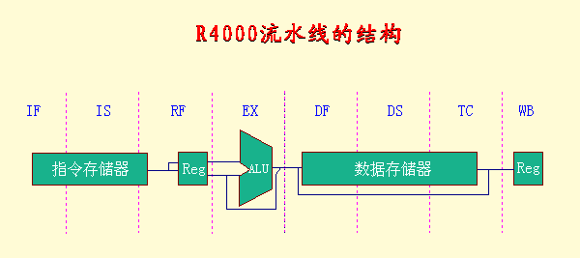
5.5 多指令流出技术

Slide 59
5.5 多指令流出技术
各级的功能
IF：取指令的前半步，根据PC值去启动对指令Cache的访问。
IS：取指令的后半步，在这一级完成对指令Cache的访问。
RF：指令译码，访问寄存器组读取操作数，冲突检测，并判断指令Cache是否命中。
EX：指令执行。包括：有效地址计算，ALU操作，分支目标地址计算，条件码测试。
DF：取数据的前半步，启动对数据Cache的访问。
DS：取数据的后半步，在这一级完成对数据Cache的访问。
TC：标识比较，判断对数据Cache的访问是否命中。
WB：load指令或运算型指令把结果写回寄存器组。

Slide 60
5.5 多指令流出技术
MIPS R4000指令流水线时空图

Slide 61
载入延迟为两个时钟周期

Slide 62
第五章作业
5 | ①分支预测技术(5.4.1节、5.4.2节) | 5.8 5.9
 | ②超标量/超长指令字/超流水(5.5节、5.5.3节、5.5.5节) | 5.11

Slide 63
并行的类型
指令级并行(ILP)
以并行方式执行某个指令流中的独立无关的指令 (pipelining, superscalar, VLIW)
线程级并行 (TLP)
以并行方式执行多个独立的指令流 (multithreading, multiple cores)
数据级并行(DLP)
以并行方式执行多个相同类型的操作 (vector/SIMD execution)

Slide 64
DLP的兴起
应用需求和技术约束推动着体系结构的发展和选择
军事研究领域（核武器研制、密码学）、科学研究、天气预报、石油勘探、工业设计 (car crash simulation)、 生物信息学、密码学
图形、机器视觉、语音识别、机器学习等新的应用均需要大量的数值计算，其算法通常具有数据并行
SIMD-based 结构 (vector-SIMD, subword-SIMD, SIMT/GPUs) 是执行这些算法的最有效途径
70-80年代Supercomputer = Vector Machine

Slide 65
Alternative Model: Vector Processing
向量处理机具有更高层次的操作，一条向量指令可以处理N个或N对操作数（处理对象是向量）
SCALAR
(1 operation)
VECTOR
(N operations)
r1
r2
v1
v2
+
+
r3
v3
vector
length
add r3, r1, r2
add.vv v3, v1, v2
Notes:
25

Slide 66
Graphics Processing Units (GPUs)
原来的GPU是指带有高性能浮点运算部件、可高效生成3D图形的具有固定功能的专用设备 (mid-late 1990s)
让PC机具有类似工作站的图形功能
用户可以配置图形处理流水线，但不是真正的对其编程
随着时间的推移，GPU加入了越来越多的可编程性 (2001-2005)
例如新的语言 Cg可用来编写一些小的程序处理图形的顶点或像素，是Windows DirectX的变体
大规模并行（针对每帧上百万顶点或像素）但非常受限于编程模型
有些用户注意到通过将输入和输出数据映射为图像，并对顶点或像素渲染计算 可进行通用计算
因为不得不使用图形流水线模型，这对完成通用计算来说是个非常难用的编程模型

Slide 67
General-Purpose GPUs (GP-GPUs)
2006年, Nvidia 的 GeForce 8800 GPU 支持一种新的编程语言: CUDA
“Compute Unified Device Architecture”
随后工业界推出OpenCL，与CUDA具有相同的ideas, 但独立于供应商
Idea: 针对通用计算，发挥GPU的计算的高性能和存储器的高带宽来加速一些通用计算中的核心（Kernels）
一种附加处理器模型（GPU作为附加设备）：Host CPU发射数据并行的kernels 到GP-GPU上运行

Slide 68
Simplified CUDA Programming Model
计算由大量的相互独立的线程(CUDA threads or microthreads) 完成，这些线程组合成线程块（thread blocks）
// C version of DAXPY loop.
void daxpy(int n, double a, double*x, double*y)
{ for (int i=0; i<n; i++)
y[i] = a*x[i] + y[i]; }
// CUDA version.
__host__ // Piece run on host processor.
int nblocks = (n+255)/256; // 256 CUDA threads/block
daxpy<<<nblocks,256>>>(n,2.0,x,y);
__device__ // Piece run on GP-GPU.
void daxpy(int n, double a, double*x, double*y)
{ int i = blockIdx.x*blockDim.x + threadId.x;
if (i<n) y[i]=a*x[i]+y[i]; }

Slide 69
Programmer’s View of Execution
blockIdx 0
threadId 0
blockDim = 256 (programmer can choose)
threadId 1
创建足够的线程块以适应输入向量
(Nvidia 中将由多个线程块构成的、在GPU上运行的代码 称为Grid，Grid可以是2维的)
threadId 255
blockIdx 1
threadId 0
threadId 1
threadId 255
blockIdx
(n+255)/256)
Conditional (i<n) turns off unused threads in last block
threadId 0
threadId 1
threadId 255

Slide 70
Hardware Execution Model
GPU
CPU
Core 0
Core 1
Core 15
Lane 0
Lane 0
Lane 0
Lane 1
Lane 1
Lane 1
Lane 15
Lane 15
Lane 15
CPU Memory
GPU Memory
GPU 由多个并行核构成，每个核包含一个多线程SIMD处理器（包含多个车道）
CPU 发送整个 “grid”到GPU，由GPU将这些线程块分发到多个核上（每个线程块在一个核上运行）
GPU上核的数量对程序员而言是透明的

Slide 71
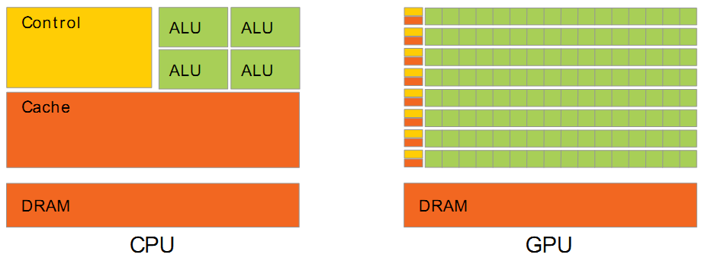
Using CPU+GPU Architecture
异构系统（异构多核）
针对每个任务选择合适的处理器和存储器
通用CPU 适合执行一些串行的线程
串行执行快
带有cache，访问存储器延时低
GPU 适合执行大量并行的线程
可扩放的并行执行
高带宽的并行存取
GPU
SMem
SMem
SMem
CPU
Cache
Cache
Host Memory
Bridge
Device Memory
PCIe

Slide 72
5.3 指令的动态调度
例5.1 假设浮点流水线中各部件的延迟如下：
加法需2个时钟周期
乘法需10个时钟周期
除法需40个时钟周期
代码段和记分牌信息的起始点状态如上图。分别给出MULT.D和
DIV.D准备写结果之前的记分牌状态。
解 图中的代码段存在以下相关性：
（1）先写后读相关：第二条L.D指令到MULT.D和SUB.D之间，
MULT.D到DIV.D之间，SUB.D到ADD.D之间；
（2）先读后写相关：DIV.D和ADD.D之间，SUB.D和ADD.D之间；
（3）结构相关：ADD.D和SUB.D指令关于浮点加法部件。

Slide 73
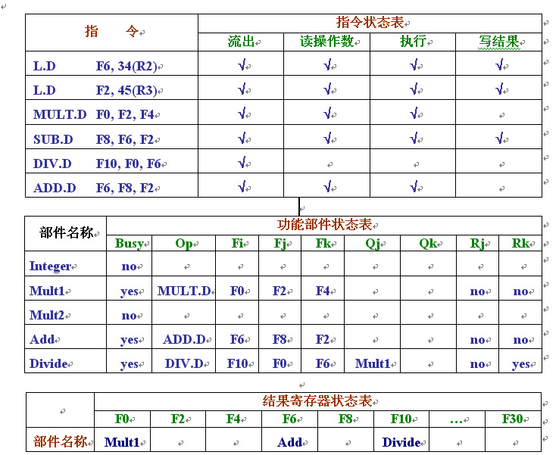
程序段执行到MULT.D将要写结果时记分牌的状态

Slide 74
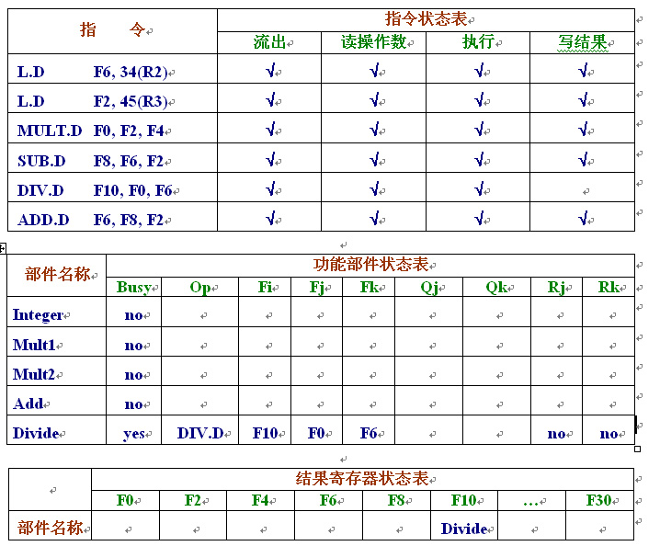
程序段执行到DIV.D将要写结果时记分牌的状态

Slide 75
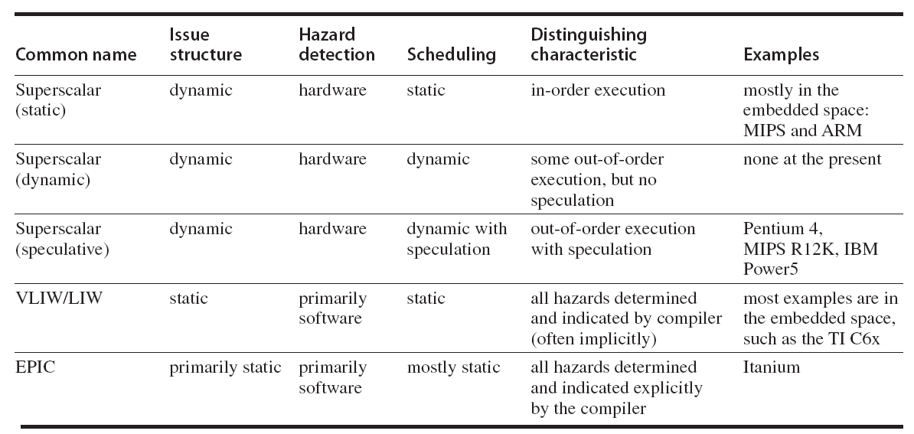
Five primary approaches in use for multiple-issue processors
Notes:
Processors using the dynamic, hardware-based approach,
including the Intel Pentium series, dominate in the market; those using the static
approach, including the Intel Itanium, have more limited uses in scientific or
application-specific environments.

Slide 76
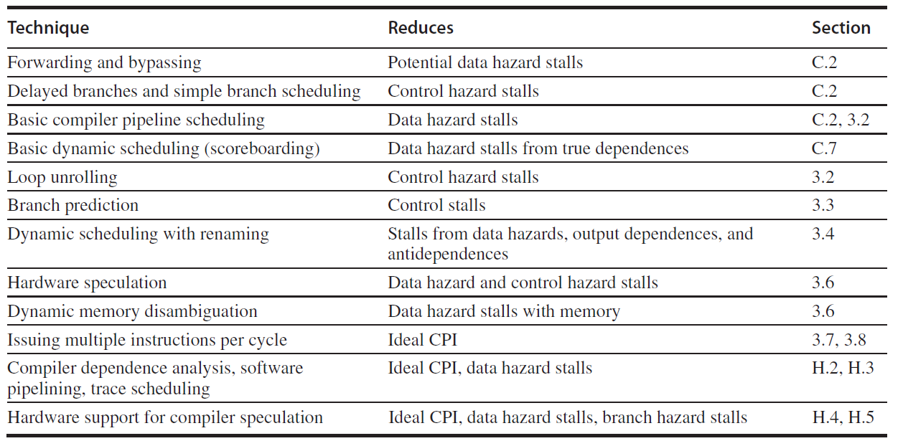
Major techniques with the component of the CPI equation

Slide 77
Return
Load指令引起1个周期的延迟

Slide 78
Return
可采取两种措施来减少分支延迟
在流水线中尽早判断出分支转移是否成功；
尽早计算出分支目标地址。
下面的讨论中，我们假设：
这两步工作被提前到ID段完成，即分支指令是在ID段的末尾执行完成，所带来的分支延迟为一个时钟周期
分支指令 | IF | ID | EX | MEM | WB
分支目标指令 |  | stall | IF | ID | EX | MEM | WB
分支目标指令+1 |  |  |  | IF | ID | EX | MEM | WB
分支目标指令+2 |  |  |  |  | IF | ID | EX | MEM | WB
分支目标指令+3 |  |  |  |  |  | IF | ID | EX | MEM | WB

